Slide 1

Corona SDK 精選 API 快速入門-第五章 Display 視覺物件

Slide 2
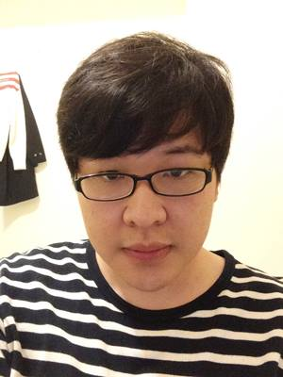
作者介紹
梁紘謙 Edwin Liang
Blue Seeds 芙彤園有限公司 創意總監
元智資訊傳播大學研究所畢業
專長
網站設計、視覺設計、商品攝影、遊戲設計、影音設計、企劃與研究
興趣
沒事找事做、交朋友、電影、動漫、讀書、慢跑游泳、旅遊美食、
討論商業模式、電子商務
Email : designplusplus.mail@gmail.com Website : www.blueseeds.com.tw

Slide 3
精選 API 章節介紹 (共14章)
string 字串處理
table (array) 陣列處理
global 全域函示
widget - button 按鈕設計
display 視覺物件<<今日講解
timer 計時器
transition 動畫處理
io 文件處理
json 資料格式
sqlite 資料庫
network 網路程式設計
native - webview 瀏覽器元件
sound 聲音物件
composer 場景處理

Slide 4
第五章 display
display.contentＷidth / display.contentHeight 場景寬高
display.contentCenterX / display.contentCenterY 場景中心點座標
display.contentScaleX / display.contentScaleY 場景縮放比例
display.pixelWidth / display.pixelHeight 螢幕實際寬高
display.fps 影格速率
display.currentStage 場景物件
display.newCircle() 新增圓
display.newLine() 新增線
display.newPolygon() 新增多邊形
display.newRect() 新增矩形
display.newRoundedRect() 新增導角矩形
display.newText() 新增文字
display.newEmbossText() 新增浮雕文字
display.newImage() 新增圖片
display.newImageRect() 新增指定大小圖片
display.newGroup() 新增群組
display.colorSample() 取畫面選定位置顏色

Slide 5
A. display.contentＷidth / display.contentHeight 場景寬高
--config.lua 此檔案放在跟 main.lua 同層資料夾
，做環境初始設定用
application = {
content = {
width = 320, --舞台寬
height = 480, --舞台高
scale = "letterbox",
fps = 30
}
}
-- main.lua
-- 簡易範例
(以 iphone4 為模擬環境，螢幕大小 640 x 960)
local widget = require("widget")
local btn = widget.newButton({label="click",shape="rect"})
btn.x = display.contentWidth/2 -- 160，舞台寬一半
btn.y = display.contentHeight/2 -- 240，舞台高一半
--將按鈕元件放在畫面中央，根據 config.lua 環境設定得知舞台寬度為 320、高為 480，呈現為圖B。
若沒有 config.lua 這隻檔案，則舞台寬高分別為預設模擬環境寬高分別為 640、960，呈現為圖A。
螢幕大小 640 x 960
舞台大小 640 x 960
螢幕大小 640 x 960
舞台大小 320 x 480
(320,480)
(160,240)
圖A
圖Ｂ

Slide 6
B. display.contentCenterX / display.contentCenterY 場景中心點座標
-- main.lua
-- 簡易範例 ( 以 iphone4 為模擬環境，螢幕大小 640 x 960，無 config.lua 檔案)
local widget = require("widget")
local btn = widget.newButton({label="click",shape="rect"})
btn.x = display.contentCenterX -- 320，舞台寬一半
btn.y = display.contentCenterY -- 480，舞台高一半
(320,480)

Slide 7
C. display.contentScaleX / display.contentScaleY 場景縮放比例
--config.lua
application = {
content = {
width = 320, --舞台寬
height = 480, --舞台高
fps = 30
}
}
-- main.lua
-- 簡易範例 ( 以 iphone4 為模擬環境，螢幕大小 640 x 960 )
print( display.contentScaleX ) -->輸出0.5，來自舞台寬度/螢幕寬度
print( display.contentScaleY ) -->輸出0.5，來自舞台高度/螢幕高度

Slide 8
D. display.pixelWidth / display.pixelHeight 螢幕實際寬高
--config.lua
application = {
content = {
width = 320, --舞台寬
height = 480, --舞台高
fps = 30
}
}
-- main.lua
-- 簡易範例 ( 以 iphone4 為模擬環境，螢幕大小 640 x 960 )
print( display.pixelWidth ) -->輸出640，即螢幕寬度
print( display.pixelHeight ) -->輸出960，即螢幕高度

Slide 9
E. display.fps 影格速率
--config.lua
application = { content = { fps = 30 } } -- 僅設定初始影格速率 30
-- main.lua
-- 簡易範例
-- Corona SDK 有一個繼承 EventListener 的 Runtime 物件專門偵聽事件，可以處理包含enterFrame 影格運算， system 系統事件, orientation 手機翻轉等三種事件，而我們這裡要提到的是 enterFrame 事件，也就是專門處理動畫的事件。我們知道在我們常看的手繪卡通動畫通常是每秒12張圖片，若每秒2張圖片，我們看到主角砍殺敵人的畫面，只有主角拿劍跟敵人被砍噴血兩張圖，畫面一定很不流暢，所以構成動畫建議是每秒12個畫面以上，可以看到更細微的動作，術語就是 12fps ( frame per second )，這也可以說是控制影片流暢程度的參考，3d 動畫與真人影視節目通常是30fps，遊戲有 30/60fps 比較常見，當然影格速率越高消耗的 CPU 資源也越多。下面是簡單動畫範例，按鈕每秒往右移30px：
local widget = require("widget")
local btn = widget.newButton({label="click",shape="rect"})
print( display.fps ) --> 輸出30
Runtime:addEventListener(“enterFrame”, function(event) btn.x = btn.x+1 end )
--每秒會執行30次 btn.x = btn.x+1
--恭喜你你已經會射擊遊戲製作的第一步發射子彈 ☺。當畫面有1000個視覺物件在跑，fps雖然設定為30，但電腦有可能運算能力不足導致影格速率下降，所以常玩遊戲會lag或稱掉格現象，
在第六章會討論實際 fps 偵測的實作。

Slide 10
F. display.currentStage 場景物件
-- main.lua
-- 簡易範例
-- stage 物件其實就是容納視覺物件的容器，其實就是 group 群組的最頂層，stage 只能容納 DisplayObject 物件(簡稱DO)與group物件，基本操作概念跟陣列一樣，有新增、刪除與排序的概念。如果有操作過微軟PPT簡報，應該很清楚新增在畫面的圖片會蓋住之前的舊圖，像是圖Ａ，而且可以交換順序變圖Ｂ，甚至可以進行群組變成可一起移動的物件。另外group有一種樹狀結構如圖Ｃ，a舞台先產生，b,c,d依序產生為a的子物件，c可以蓋住b，d可以蓋住c跟b，e,f為c的子物件，都可以蓋住b。關於新增、刪除與更改排序請參考Ｐ小節。
Stage (group)-a
display.currentStage.numChildren = 3
DO-b
子group-c
DO-d
group.numChildren = 2
DO-e
DO-f
圖Ａ
圖Ｂ
圖C

Slide 11
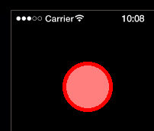
G. display.newCircle() 新增圓
-- main.lua
-- 簡易範例
local myCircle = display.newCircle( 100, 100, 30 ) -- 建立座標100,100半徑30的圓
myCircle:setFillColor( 1, 0.5, 0.5 ) -- 建立淺紅色填充
myCircle.strokeWidth = 5 -- 圓邊框5px
myCircle:setStrokeColor( 1, 0, 0 ) -- 紅色圓邊框
print(display.currentStage.numChildren) --> 輸出1，因為舞台增加一個圓
-- newCircle 建立時隱含執行一段程式碼 display.currentStage:insert(myCircle)，將圓物件加入 stage 群組中

Slide 12
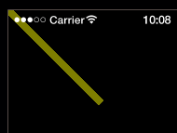
H. display.newLine() 新增線
-- main.lua
-- 簡易範例
local line= display.newLine( 0, 0, 100, 100 ) -- 建立座標0,0到座標100,100線段
line:setStrokeColor( 1, 1, 0, 0.5 ) -- 半透明黃色線
line.strokeWidth = 8 -- 線 8px 粗
print(display.currentStage.numChildren) --> 輸出1，因為舞台增加一個線斷
-- 視覺物件建立時隱含執行一段程式將視覺物件加入 stage 群組中

Slide 13
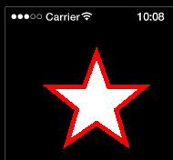
I. display.newPolygon() 新增多邊形
-- main.lua
-- 簡易範例
local vertices = { 0,-110, 27,-35, 105,-35, 43,16, 65,90, 0,45, -65,90, -43,15, -105,-35, -27,-35, } -- 多邊形點座標
local star = display.newPolygon( 100, 100, vertices ) -- 座標100,100處繪製點座標
star.strokeWidth = 10 -- 邊線10px
star:setStrokeColor( 1, 0, 0 ) -- 邊線顏色為紅色
star.xScale = 0.5 -- 縮小 x 軸一半
star.yScale = 0.5 -- 縮小 y 軸一半
print(display.currentStage.numChildren) --> 輸出1，因為舞台
增加一個多邊形
-- 視覺物件建立時隱含執行一段程式將視覺物件
加入 stage 群組中

Slide 14
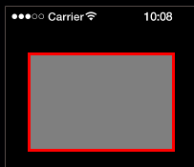
J. display.newRect() 新增矩形
-- main.lua
-- 簡易範例
local rect = display.newRect( 100, 100, 150, 100 ) -- 座標100,100寬150高100
rect.strokeWidth = 3 -- 邊框粗3px
rect:setFillColor( 0.5 ) -- 填充灰色
rect:setStrokeColor( 1, 0, 0 ) -- 邊框紅色
print(display.currentStage.numChildren) --> 輸出1，因為舞台增加一個矩形
-- 視覺物件建立時隱含執行一段程式將視覺物件加入 stage 群組中

Slide 15
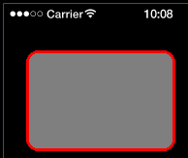
K. display.newRoundedRect() 新增導角矩形
-- main.lua
-- 簡易範例
local roundedRect = display.newRoundedRect( 100, 100, 150, 100, 12 )--座標100,100寬150高100，圓角直徑12px
roundedRect.strokeWidth = 3 --邊框粗3px
roundedRect:setFillColor( 0.5 ) -- 填充灰色
roundedRect:setStrokeColor( 1, 0, 0 ) -- 邊框紅色
print(display.currentStage.numChildren) --> 輸出1，因為舞台增加一個導角矩形
-- 視覺物件建立時隱含執行一段程式將視覺物件加入 stage 群組中

Slide 16
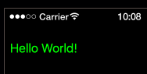
L. display.newText() 新增文字
-- main.lua
-- 簡易範例
local myText = display.newText( "Hello World!", 50, 50, native.systemFont, 16 ) --座標50,50、系統字、字級16
myText:setFillColor( 0, 1, 0 ) -- 文字顏色綠色
print(display.currentStage.numChildren) --> 輸出1，因為舞台增加文字
-- 視覺物件建立時隱含執行一段程式將視覺物件加入 stage 群組中

Slide 17
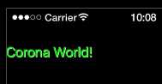
M. display.newEmbossText() 新增浮雕文字
-- main.lua
-- 簡易範例
local myText = display.newEmbossedText( "hello", 50, 50, native.systemFont, 16 ) --座標50,50、系統字、字級16
myText:setFillColor ( 0, 1, 0 ) -- 綠字
myText:setText( "Corona World!" ) -- 重設文字
local color = {highlight = { r=1, g=1, b=1 },shadow = { r=0.3, g=0.3, b=0.3 }} --特效
myText:setEmbossColor( color ) --設置浮雕特效
print(display.currentStage.numChildren) --> 輸出1，因為舞台增加浮雕文字
-- 視覺物件建立時隱含執行一段程式將視覺物件加入 stage 群組中

Slide 18
N. display.newImage() 新增圖片
-- main.lua
-- 簡易範例
local myImage = display.newImage("cats.png")
myImage:translate(
display.contentCenterX,
display.contentCenterY
)
myImage.xScale = 0.5
myImage.yScale = 0.5
print(display.currentStage.numChildren)
--> 輸出1，因為舞台增加圖片
-- 視覺物件建立時隱含執行一段程式將視覺物件
加入 stage 群組中

Slide 19
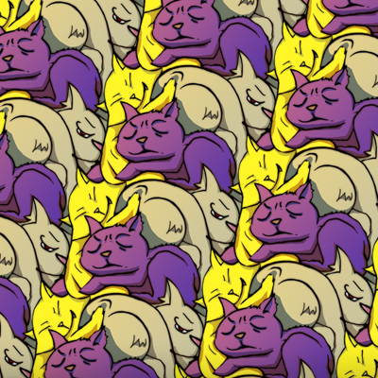
作者的插畫 400x400 cats.png 歡迎截圖測試

Slide 20
O. display.newImageRect() 新增指定大小圖片
-- main.lua
-- 簡易範例
local myImage = display.newImage(
"cats.png", 320, 480) -- 指定圖片大小剛好填滿螢幕
myImage:translate(
display.contentCenterX,
display.contentCenterY
)
print(display.currentStage.numChildren)
--> 輸出1，因為舞台增加圖片
-- 視覺物件建立時隱含執行一段程式將視覺物件
加入 stage 群組中

Slide 21
P. display.newGroup() 新增群組
-- main.lua
-- 簡易範例
local myImage = display.newImageRect("cats.png",200,200) --自動新增到stage
myImage:translate(100,100)
local myImage2 = display.newImageRect("cats.png",200,200) --自動新增到stage
myImage2:translate(150,150)
myImage2:toBack() --更改排序
print(display.currentStage.numChildren) --> 輸出2，numChildren 是 group 裡存放物件個數
local myGroup = display.newGroup()
print(display.currentStage.numChildren) --> 輸出3，因為加了 group 物件
myGroup:insert(myImage2)
myGroup:insert(myImage)
myImage2:toFront() --更改排序
print(display.currentStage.numChildren) --> 輸出1，因為 stage下只剩 myGroup 一個子物件
print(myGroup.numChildren) --> 輸出2，myGroup 裡有兩張圖
myGroup:translate(50,50) -->你會發現 group 所包含兩張圖會一起移動
myImage:removeSelf()-- 或使用 display.remove(myImage)
myImage = nil
print(myGroup.numChildren) -->輸出1，myImage被刪除踢出 myGroup
--請一步一步編譯看結果，下一頁有圖示流程更清楚

Slide 22
P. display.newGroup() 新增群組
-- 圖示流程
Stage (group)
Stage (group)
Stage (group)
image1
image2
image2
image1
image2
image1
myGroup
1.image2蓋在image1上面
2.image1蓋在image2上面
3. 新增myGroup
Stage (group)
Stage (group)
Stage (group)
myGroup
myGroup
myGroup
image2
image1
image1
image2
image2
4. 依序將image2,image1移到myGroup下
5. 讓image2蓋在image1上面
6. 刪除 image1

Slide 23
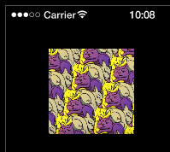
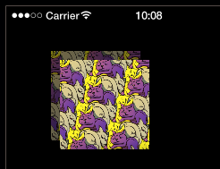
P. display.newGroup() 新增群組
圖A
-- 座標系統需參考目前群組的座標系統如下程式示例：
local myGroup = display.newGroup()
print(myGroup.x, myGroup.y) -->輸出0,0 並建立100x100兩張圖
local myImage = display.newImageRect("cats.png",100,100)
local myImage2 = display.newImageRect("cats.png",100,100)
myImage2.alpha = 0.5
myGroup:insert(myImage2)
myGroup:insert(myImage)
myGroup:translate(100,100) --如圖A，整個group移
到100,100的位置，參考座標是stage的座標
myImage:translate(10,10) --如圖B，myImage位移10,10
的位置，參考座標是myGroup的座標系進行位移，所以
myImage的座標在stage應該是110,110，我們可以用
localToContent方法知道myImage實際在stage的座標。
print(myImage:localToContent(0,0)) -->輸出110,110
--所以每一個group都有自己的座標系
(100,100)
(100,100)
(110,110)
圖B

Slide 24
Q. display.colorSample() 取畫面選定位置顏色
-- main.lua
-- 簡易範例
--擷取指定像素色彩資訊
local function onColorSample( event )
print( "座標採樣位置(" .. event.x .. "," .. event.y .. ")" ) -->輸出座標採樣位置(1,1)
print( "R = " .. event.r ) -->輸出 R = 0
print( "G = " .. event.g ) -->輸出 G = 0
print( "B = " .. event.b ) -->輸出 B = 0
print( "A = " .. event.a ) -->輸出 A = 1
end
display.colorSample( 1, 1, onColorSample ) --採樣座標1,1
--可做小畫家的顏色擷取器，或是自己設計 colorPicker 的 widget

Slide 25


